Slide 1
Weitere kodifizierte wirtschaftspolitische Ziele
Verteilungsziel: Gleichartige Lebensverhältnisse (Art. 72 Satz 2 GG)
Umweltschutz: Erhalt der natürlichen Lebensgrundlagen (Art. 20a GG)
Konsolidierungsziel: Schuldenbremse (Art. 109 Satz 3 GG)
In diesem Zsh. Spricht man häufig auch von einem 6-7-Eck als Zielsystem der Wirtschaftspolitik

Slide 2
Verteilungsziel
Art. 72 Satz 2 GG
(2) Auf den Gebieten des Artikels 74 Abs. 1 Nr. 4, 7, 11, 13, 15, 19a, 20, 22, 25 und 26 hat der Bund das Gesetzgebungsrecht, wenn und soweit die Herstellung gleichwertiger Lebensverhältnisse im Bundesgebiet oder die Wahrung der Rechts- oder Wirtschaftseinheit im gesamtstaatlichen Interesse eine bundesgesetzliche Regelung erforderlich macht.
Was genau darunter zu verstehen ist, bzw. wie dies umgesetzt werden soll, ist immer wieder eine der großen Kontroversen in der Wirtschaftspolitik

Slide 3
Umweltschutz
Art. 20a GG
Der Staat schützt auch in Verantwortung für die künftigen Generationen die natürlichen Lebensgrundlagen und die Tiere im Rahmen der verfassungsmäßigen Ordnung durch die Gesetzgebung und nach Maßgabe von Gesetz und Recht durch die vollziehende Gewalt und die Rechtsprechung.
Rund 40 Jahre ist dies nun her und wenn nicht die Corona-Krise gekommen wäre, wäre dies immer noch eines der bestimmenden Themen in der aktuellen Wirtschaftspolitik.

Slide 4
Konsolidierungsziel
Art. 109 Satz 3 GG
3) Die Haushalte von Bund und Ländern sind grundsätzlich ohne Einnahmen aus Krediten auszugleichen. Bund und Länder können Regelungen zur im Auf- und Abschwung symmetrischen Berücksichtigung der Auswirkungen einer von der Normallage abweichenden konjunkturellen Entwicklung sowie eine Ausnahmeregelung für Naturkatastrophen oder außergewöhnliche Notsituationen, die sich der Kontrolle des Staates entziehen und die staatliche Finanzlage erheblich beeinträchtigen, vorsehen. Für die Ausnahmeregelung ist eine entsprechende Tilgungsregelung vorzusehen. Die nähere Ausgestaltung regelt für den Haushalt des Bundes Artikel 115 mit der Maßgabe, dass Satz 1 entsprochen ist, wenn die Einnahmen aus Krediten 0,35 vom Hundert im Verhältnis zum nominalen Bruttoinlandsprodukt nicht überschreiten. Die nähere Ausgestaltung für die Haushalte der Länder regeln diese im Rahmen ihrer verfassungsrechtlichen Kompetenzen mit der Maßgabe, dass Satz 1 nur dann entsprochen ist, wenn keine Einnahmen aus Krediten zugelassen werden.
Im Allgemeinen spricht die Schuldenbremse verabschiedet im Jahr 2009 im Zuge der enormen Zunahme der Staatschulden in der Finanzkrise ein Verschuldungsverbot aus und will damit dem Problem der asymmetrischen Finanzpolitik begegnen.
Die 0,35% Grenze für die Neuverschuldung erklärt sich aus der Historie, dass dieser Prozentsatz im Jahr 2009 rund 10 Mrd. Euro entsprochen hat, ein Absolutwert aber natürlich in einer generellen Regelung keinen Sinn ergäbe
Ausnahmen lässt die Schuldenbremse für besondere Notsituationen zu, zu denen in der Kommentierung insbesondere Ereignisse, wie die Finanzkrise zu zählen sind. Die Corona-Krise kann natürlich explizit als Naturkatastrophe gewertet werden und eröffnet damit ebenso eine höhere Verschuldung. Aktuell liegt das Defizit für das Jahr 2020 in Deutschland bei über 4%.
Die Schuldenbremse verfügt damit über zwei Komponenten, die wir im weiteren Verlauf der Vorlesung der keynesianischen und neoklassischen Theorie zuordnen können.

Slide 5
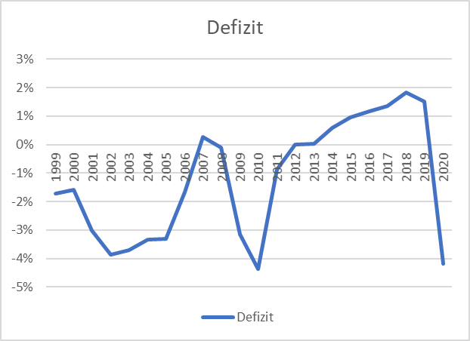
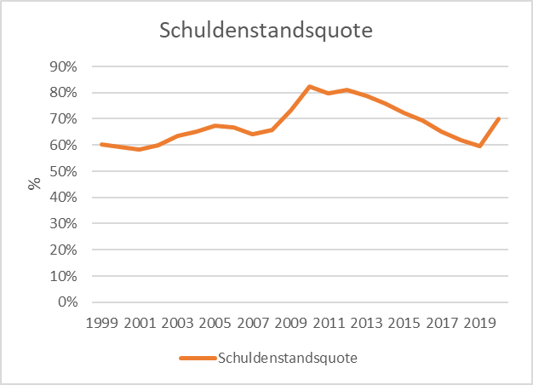
Entwicklung von Defizit und Schulden
Quelle: Destatis, Bundesbank
Defizit: Finanzierungssaldo des Staates in Relation
zum Bruttoinlandsprodukt
Schuldenstandsquote : Schulden des Staates in Relation
zum Bruttoinlandsprodukt
Bei der Einführung des Euro 1999 hatten wir 2 Kriterien (die sog. Maastricht-Kriterien) Defizitgrenze von 3% und Schuldenstandsquote von 60%
Deutschland war eines der ersten Länder, das die 3%-Prozentgrenze gerissen hat. Was machte Deutschland anschließend?
Zusammen mit Frankreich und Griechenland wurde insbesondere die Defizitregel aufgeweicht, so dass der vorgesehene Sanktionsmechanismus außer Kraft gesetzt wurde
Die 60%-Marke wurde nie wirklich ernst genommen und bis zur Finanzkrise ist die Schuldenstandsquote auf über 80% gestiegen. In diesem Zusammenhang spricht man vom Problem der Asymmetrie der Finanzpolitik, da in der Vergangenheit die Schuldenstandsquote unabhängig von der konjunkturellen Entwicklung immer angestiegen ist. Wie hoch war Schuldenstandsquote in Italien bei der Gründung des Euro?
Die 60%-Marke war keine theoretisch abgeleitete Größe, sondern der Mittelwert der Schuldenstandsquoten der Gründungsstaaten der Eurozone. Deutschland lag 1999 „zufällig“ auf diesem Mittelwert. Im Jahr 1999 lag diese in Italien bei 110%.
Deutschland hatte im Nachgang der globalen Finanz- und Wirtschaftskrise nach 10-jähriger Konsolidierung wieder die zweite Maastrichtgrenze von 60% erreicht.
Durch die Corona-Krise ist diese wieder auf über 70% angestiegen und wird aller Voraussicht nach 2021 auf rund 75% steigen. Dies wird allerdings noch deutlich unter dem Höchststand von über 80% in der Finanzkrise liegen.

Slide 6
Messgröße für das Wirtschaftswachstum und die Bewegung im
Konjunkturzyklus ist die Veränderung des realen Bruttoinlandsprodukts
im Zeitverlauf.
Der Konjunkturzyklus beschreibt dabei die Schwankung der
gesamtwirtschaftlichen Produktion um einen langfristigen Wachstumstrend.
Wirtschaftswachstum und Konjunkturzyklus
Wichtig! Der Wachstumstrend ist nicht gleichzusetzen mit dem durchschnittlichen Wachstum der letzten Jahre, auch wenn dies oft als Näherung angesehen wird. Es geht um die Schwankung um das Produktionspotenzial, wird später erklärt

Slide 7
Allgemeiner Konjunkturzyklus
Reales BIP
Nimmt man für den Trend eine konstante Wachstumsrate über die Zeit an, ist dies keine Gerade, sondern eine Exponetialfunktion. Gerade in diesen Zeiten lernen wir ja gerade, was ein Wachstumsprozeß ist!
Aufschwung
Boom
Abschwung
Krise
Zeit
Notes:
7

Slide 8
Konjunkturzyklen-Beschreibung
Aufschwung: Anstieg der Produktion; Auftragseingänge
höhere Auslastung der Produktionskapazitäten;
sinkende Arbeitslosigkeit; moderat steigende Preise
Boom: Voll- bzw. Überauslastung der Produktionskapazitäten;
Aufbau von Überstunden; steigende Löhne und
Preise; Anfang von Stagnation, da die Nachfrage nicht
mehr befriedigt werden kann
Abschwung: Rückgang der Produktion; rückläufige Auftragseingänge
steigende Arbeitslosigkeit; nachlassende Konsumnachfrage
Krise: Niedriges Niveau der Produktion und der
Auftragsbestände; hohe Arbeitslosigkeit
Notes:
8

Slide 9
Stetiges und angemessenes Wachstum
Wirtschaftspolitisches Ziel ist es, die Schwankungen im Konjunkturzyklus auf ein angemessenes Maß zu begrenzen.
Dazu wird auf das Konzept des Produktionspotenzials zurückgegriffen:
Darunter versteht man die mögliche gesamtwirtschaftliche Produktion bei Vollauslastung der Kapazitäten.
Langfristig sollte es daher das Ziel sein, das Produktionspotenzial zu
erhöhen und nicht nur die reine BIP-Entwicklung. Denn die reine
BIP-Entwicklung kann die Produktionsmöglichkeiten eines Landes
stark über- oder unterzeichnen.
Allerdings handelt es sich bei dem Produktionspotenzial um ein
theoretisches Konzept, weshalb sich der tatsächliche Wert nur schwer ermitteln lässt.
Also ähnlich der Überlegung, wenn man den Maschinenbestand und Personalbestand in einem Unternehmen betrachtet und sich dann fragt, wie viel dieses Unternehmen in einem Jahr produzieren kann. Was aber tatsächlich produziert wird, wird aber mit aller Wahrscheinlichkeit davon abweichen
Wie sind dann Abweichungen nach oben möglich?
Hier geht man in der Makroökonomie davon aus, dass für die Berechnung des Produktionspotenzials die Normalarbeitszeit veranschlagt wird und eine „normale“ Machinenauslastung. In Boomzeiten kann es dann zu einem Aufbau von Überstunden kommen und zumindest zeitl. begrenzt können Maschinen auch mit mehr als 100% der Normalleistung laufen
Notes:
9

Slide 10
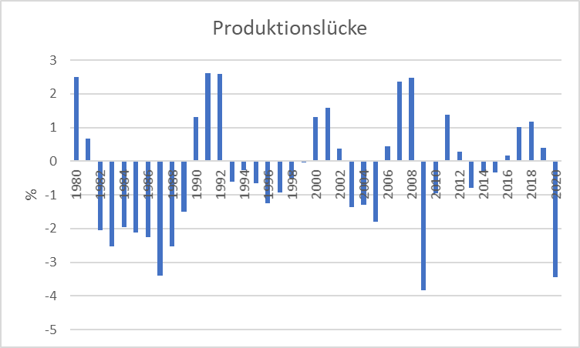
Relative Abweichung des BIP vom Produktionspotenzial (Deutschland)
Man erkennt auch in dieser Darstellung relativ zum Produktionspotential die zyklische Bewegung der konjunkturellen Entwicklung.
Das es aber keine einheitliche Berechnungsart für das hypothetische Konzept des Produktionspotenzials gibt, wird man bei verschiedenen Institutionen (IWF, OECD, Bundesbank,…) auch verschiedene Verläufe finden
Outputlücke = (BIP - Produktionspotenzial)/Produktionspotenzial
Quelle: IWF
Notes:
10

Slide 11
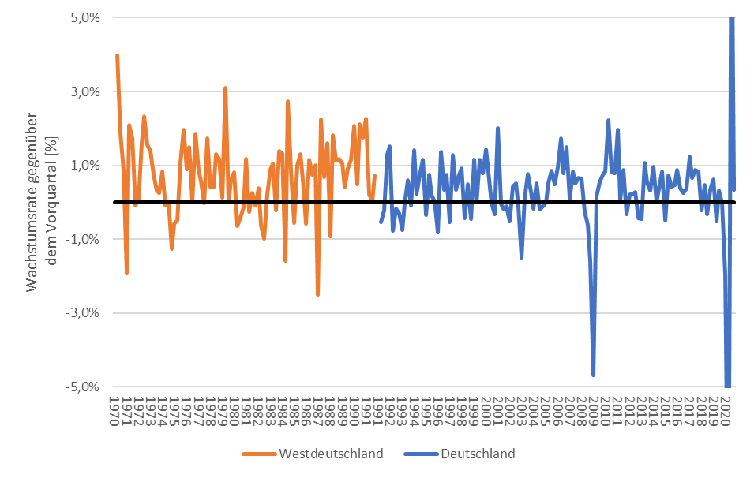
Konjunkturzyklus Deutschland in der langen Frist
Im historischen Vergleich erkennt man die Dramatik der Coronakrise, in der die Ausschläge im Bereich von ±10% liegen und die Zunahme der Volatilität in den konjunkturellen Schwankungen
Ordnen Sie den Pfeilen
wirtschaftsgeschichtliche
Ereignisse zu
2.
3.
1.
Wiedervereinigung 1991
4.
Ölkrise 1979
Krieg Iran-Irak
Dotcom-Blasé 2001
Ölkrise 1973
5.
Finanzkrise 2007-2009
6.
Coronakrise 2020-??
Quelle: Destatis; Preis-, saison- und kalenderbereinigte Werte

Slide 12
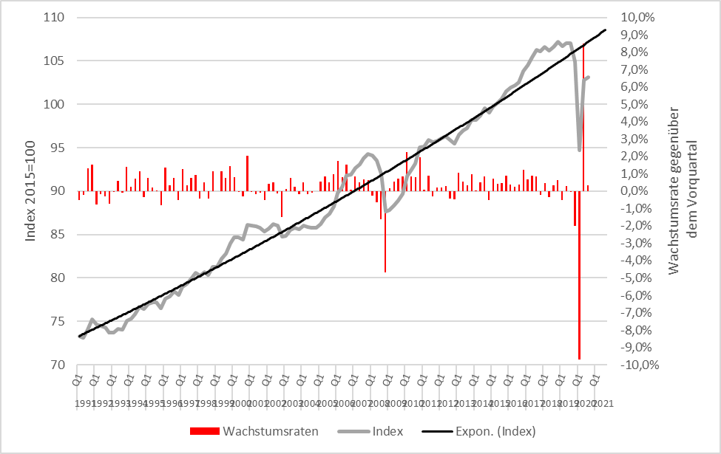
Reales Wirtschaftswachstum in Deutschland seit der Wiedervereinigung
Als grobe Abschätzung für den langfristigen Trend, kann man die durchschnittliche Entwicklung des BIP (schwarze Linie!) verwenden. Dies ist aber nicht das Produktionspotential, da es NICHT die potentiellen Produktionskapazitäten zur Abschätzung verwendet, sondern NUR die tatsächliche Produktion. Trotzdem erkennt man auch hier die zyklische Bewegung der Konjunktur um den langfristigen Trend
Außerdem sehen wir am aktuellen Rand den dramatische Entwicklung im Zuge der Corona-Krise. Dem Einbruch fast 10% im 2. Quartal 2020 steht eine Erholung von rund 8% im 3. Quartal gegenüber. Leider hat sich die Hoffnung eines V-Aufschwungs nicht bestätigt, denn der Lockdown über den Winter hat wieder zu einem Nullwachstum in q4 geführt und die 3. Coronawelle wird den Aufschwung ebenfalls weiter nach hinten schieben
Quelle: Statistisches Bundesamt, HRI; Preis- saison- und kalenderbereinigte Werte

Slide 13
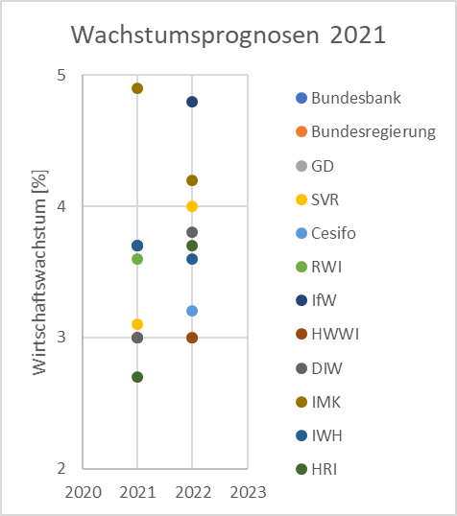
Aktuelle Wachstumsprognosen für Deutschland 2021
Quelle: angegebene Institute, rot Max, grün Min
Internetlinks
Bundesbank
Bundesregierung
GD
SVR
Cesifo
RWI
IfW
HWWI
DIW
IMK
IWH
HRI
Median
Maximum
Spannweite
Gegenwärtig sehen die Institute das Wirtschaftswachstum für die kommenden beiden Jahren in etwas zwischen drei und vier Prozent.
Dabei zeigt sich der Konjunkturverlauf relativ heterogen. So sehen etwa jeweils die Hälfte der Institute eine Beschleunigung des Wachstums von 2021 auf 2022, während die andere Hälfte eher eine Verlangsamung sieht
Für das aktuelle Jahr sehen wir vom HRI mit 2,7% am pessimistischsten

